Slide 1
Санкт-Петербургский колледж информационных технологий
Санкт-Петербургский колледж информационных технологий
Опыт внедрения дистанционного обучения в СПб КИТ
Зам.директора по НМР О.И.Елпатова
2015 год

Slide 2
Тема методической работы: Совершенствование электронного учебно-методического комплекса в условиях внедрения ФГОС
Дистанционные образовательные технологии и электронные образовательные ресурсы являются механизмом реализации индивидуальной образовательной траектории обучающихся в условиях внедрения ФГОС.

Slide 3
Цели реализации дистанционных образовательных технологий в СПб КИТ
обеспечение равного доступа к образованию для всех студентов с учетом разнообразия особых образовательных потребностей и индивидуальных возможностей;
обеспечение эффективной самостоятельной работы обучающихся в сочетании с совершенствованием управления ею со стороны преподавателей;
обеспечение обучающимся возможности участвовать в формировании индивидуальной образовательной программы;
предусматривать, в целях реализации компетентностного подхода, использование в образовательном процессе интерактивных форм проведения занятий в сочетании с внеаудиторной работой для формирования и развития общих и профессиональных компетенций обучающихся.
Notes:
Реализация ППССЗ должна обеспечиваться доступом каждого обучающегося к базам данных и библиотечным
фондам, формируемым по полному перечню дисциплин (модулей) ППССЗ. Во время самостоятельной подготовки
обучающиеся должны быть обеспечены доступом к сети информационно-телекоммуникационной сети "Интернет"
(далее - сеть Интернет) - фгос

Slide 4
Нормативно-правовое обеспечение
Федеральный закон от 29.12.2012 N 273-ФЗ
Приказ Минобрнауки РФ от 9 января 2014 г. №2
Приказ минобрнауки РФ от 20 января 2014 г. №22 с изменениями и дополнениями от 10 декабря 2014 г.
Статья 16. Реализация образовательных программ с применением электронного обучения и дистанционных образовательных технологий
Статья 17. Формы получения образования и формы обучения . Допускается сочетание различных форм получения образования и форм обучения.
Перечень специальностей СПО, реализация образовательных программ по которым не допускается с применением исключительно электронного обучения, дистанционных образовательных технологий
Порядок применения организациями, осуществляющими образовательную деятельность, электронного обучения, дистанционных образовательных технологий при реализации образовательных программ
Notes:
Под
электронным обучением
понимается организация образовательной
деятельности с применением содержащейся в базах данных и используемой
при реализации образовательных программ информации и
обеспечивающих ее обработку информационных технологий, технических
средств, а также информационно
-
телекоммуникационных сетей,
обеспечивающих передачу по линиям связи указанной информации,
взаимодействие обучающихся и педагогических работников
.
Под
дистанционными образовательными технологиями
понимаются
образовательные технологии, реализуемые в основном с применением
информационно
-
телекоммуникационных сетей при опосредованном (на
расстоянии) взаимодействии обучающихся и педагогических работников.

Slide 5
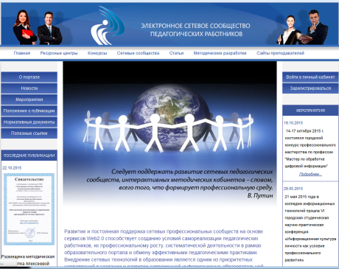
Под электронным обучением понимают
Технологии дистанционного
обучения
Элементы информационно-
образовательной среды
Электронные учебные материалы
Сетевое сообщество
преподавателей
Notes:
Федеральный закон «Об образовании в РФ» № 273 - ФЗ
Под электронным обучением
понимается организация образовательной деятельности с применением содержащейся в базах данных и используемой при реализации образовательных программ информации и обеспечивающих ее обработку информационных технологий, технических средств, а также информационно-телекоммуникационных сетей, обеспечивающих передачу по линиям связи указанной информации, взаимодействие обучающихся и педагогических работников
Под дистанционными образовательными технологиями
понимаются образовательные технологии, реализуемые в основном с применением
информационно-телекоммуникационных сетей при опосредованном (на расстоянии) взаимодействии обучающихся и педагогических работников.

Slide 6
Создание и развитие условий внедрения ДОТ в колледже
Нормативно-правовое обеспечение
Федеральный закон от 29.12.2012 N 273-ФЗ
Организационное обеспечение
Сформирован список учителей, реализующих ДОТ
Кадровое обеспечение
Прохождение курсов повышения квалификации по внедрению и применению дистанционных образовательных технологий
Материально- техническое обеспечение
Рабочие места педагогов - 40 (интернет и локальная сеть)
Информационно-методическое обеспечение
Формирование электронного учебно-методического комплекса
Мониторинг и контроль
Мониторинг деятельности
Приказ Минобрнауки России от 9 января 2014 г. N 2
Сформирован а база студентов
Система дистанционного обучения Moodle
Работа в сетевом сообществе «ДО» на Портале
Анкетирование на предмет удовлетворенности получения образовательной услуги
Notes:
Приказ Минобрнауки России от 9 января 2014 г. N 2
Об утверждении Порядка применения организациями, осуществляющими образовательную деятельность, электронного обучения, дистанционных образовательных технологий при реализации образовательных программ"

Slide 7
Компоненты дистанционных образовательных технологий
Дистанционное обучение с использованием ресурсов сайта педагога
Формирование библиотеки электронных образовательных ресурсов
Дистанционное обучение на основе курсов на платформе Moodle

Slide 8
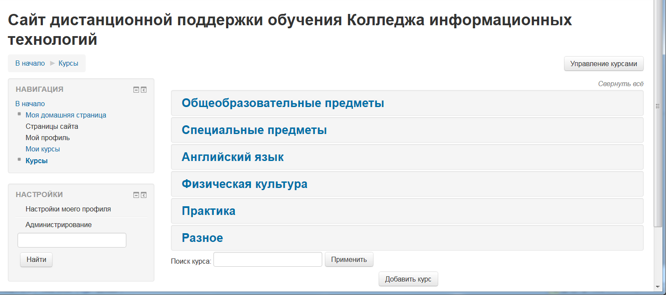
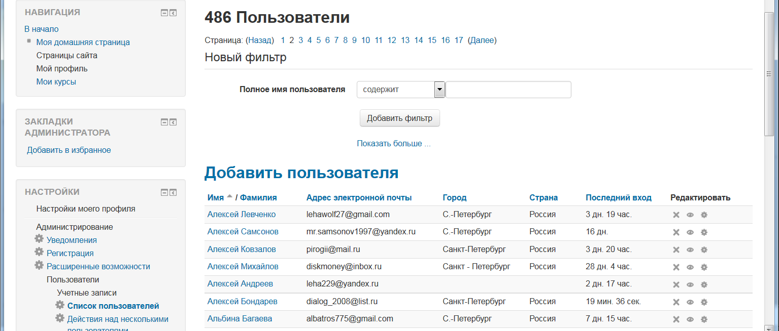
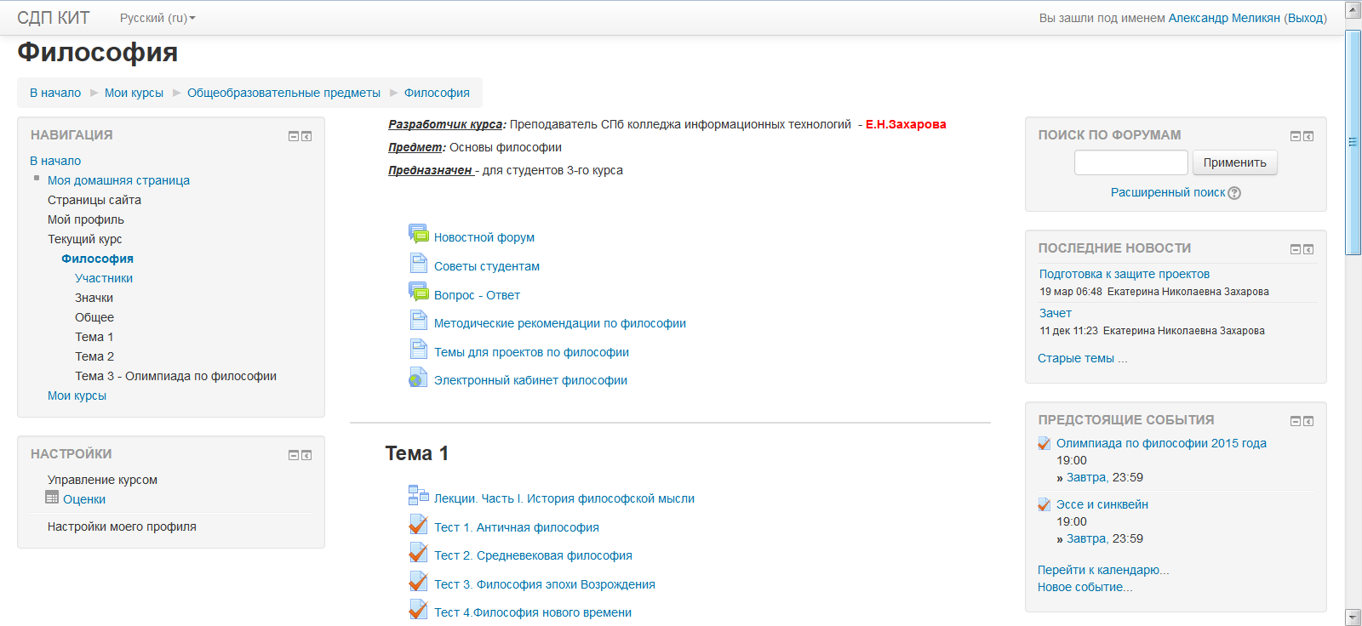
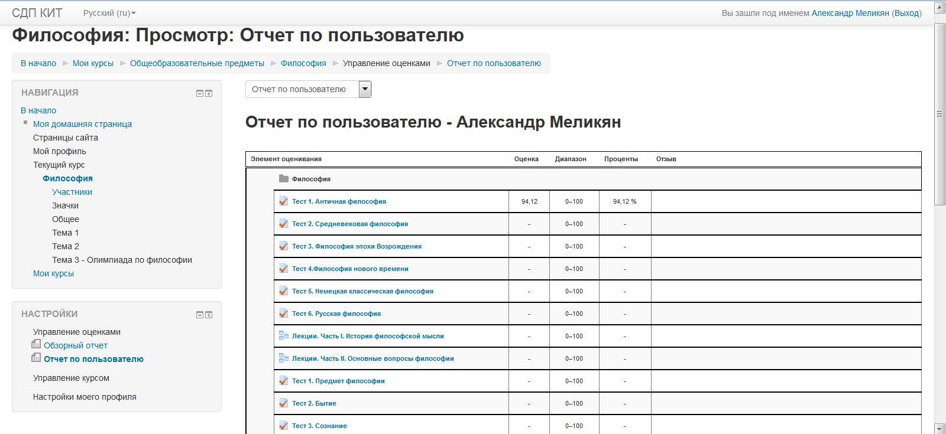
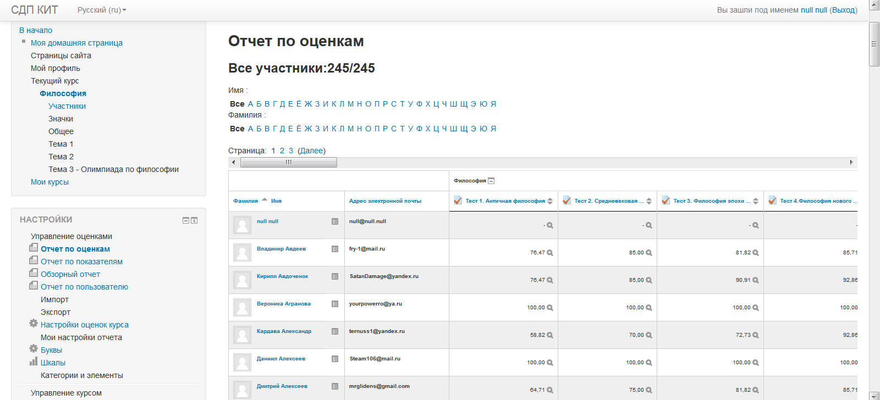
Дистанционное обучение на основе курсов на платформе Moodle

Slide 9
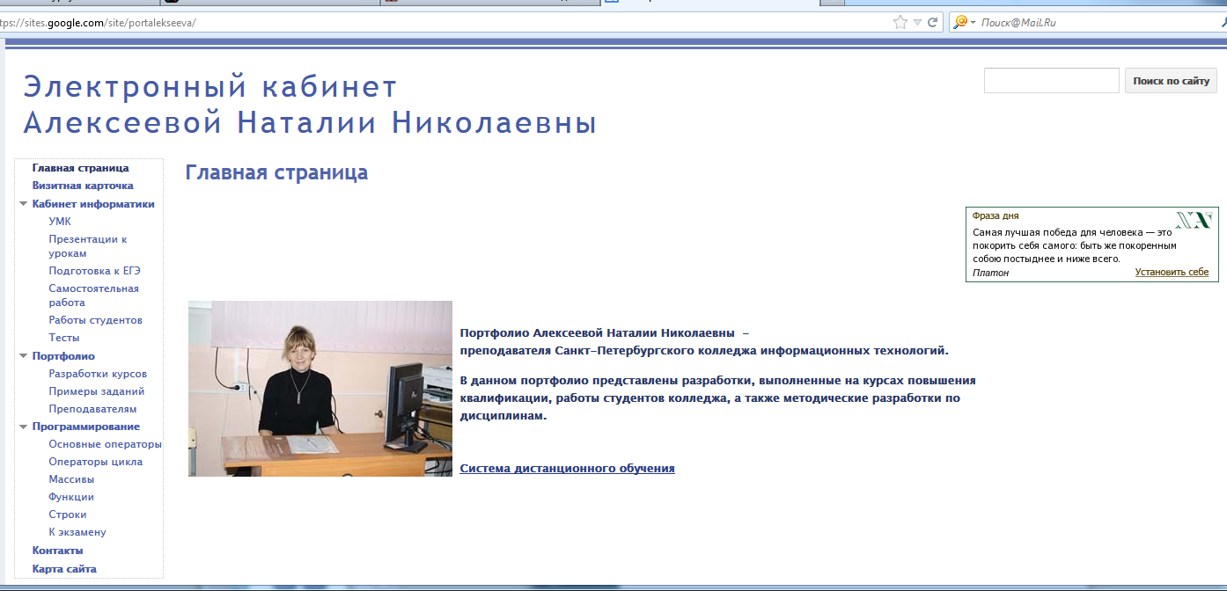
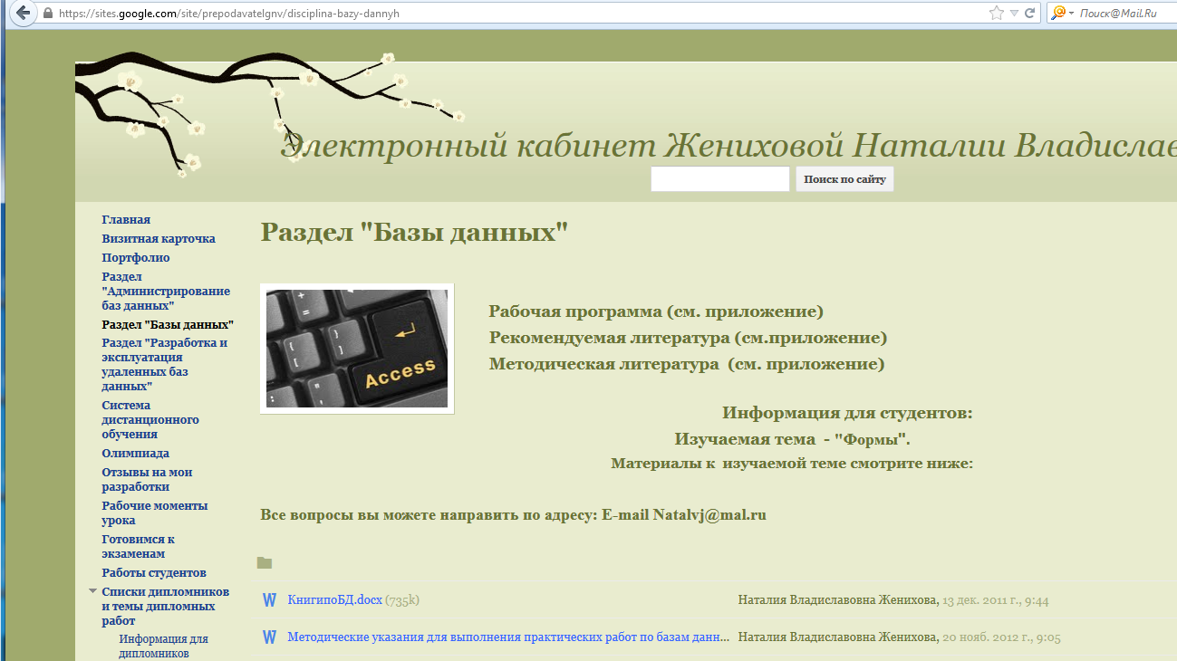
Дистанционное обучение с использованием ресурсов сайта педагога

Slide 10
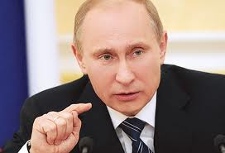
Инновационная образовательная программа: “Образовательный портал как форма организации сетевого взаимодействия"
Следует поддержать развитие сетевых педагогических сообществ, интерактивных методических кабинетов – словом, всего того, что формирует профессиональную среду.
В. В. Путин

Slide 11
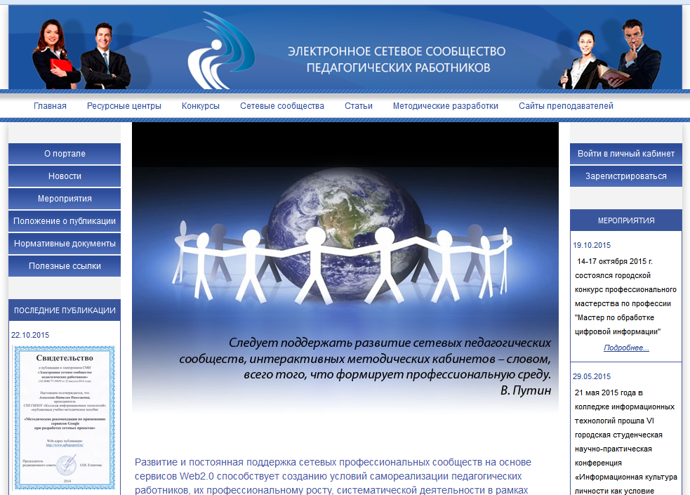
Электронное сетевое сообщество педагогических работников

